Slide 1
ERP 시스템 – 전사적 통합 관리 시스템 구축
2024.06.13

Slide 2
1
2
3
개요
개발 환경
업무 계획서
3
9
11

Slide 3
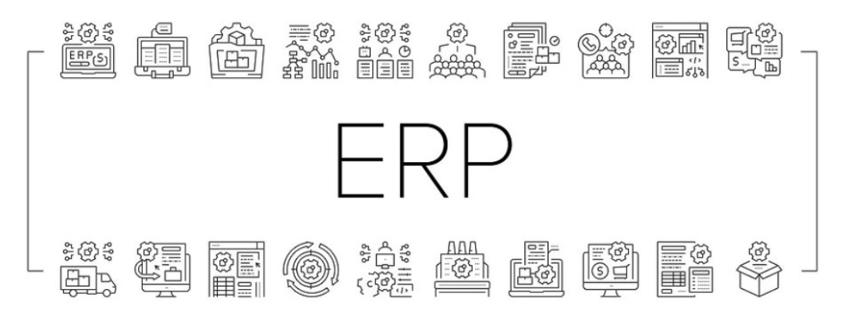
개요
회사 운영에 필요한 인적, 물적 자원을 효율적으로 관리 가능한 통합 관리 시스템(ERP) 구축

Slide 4
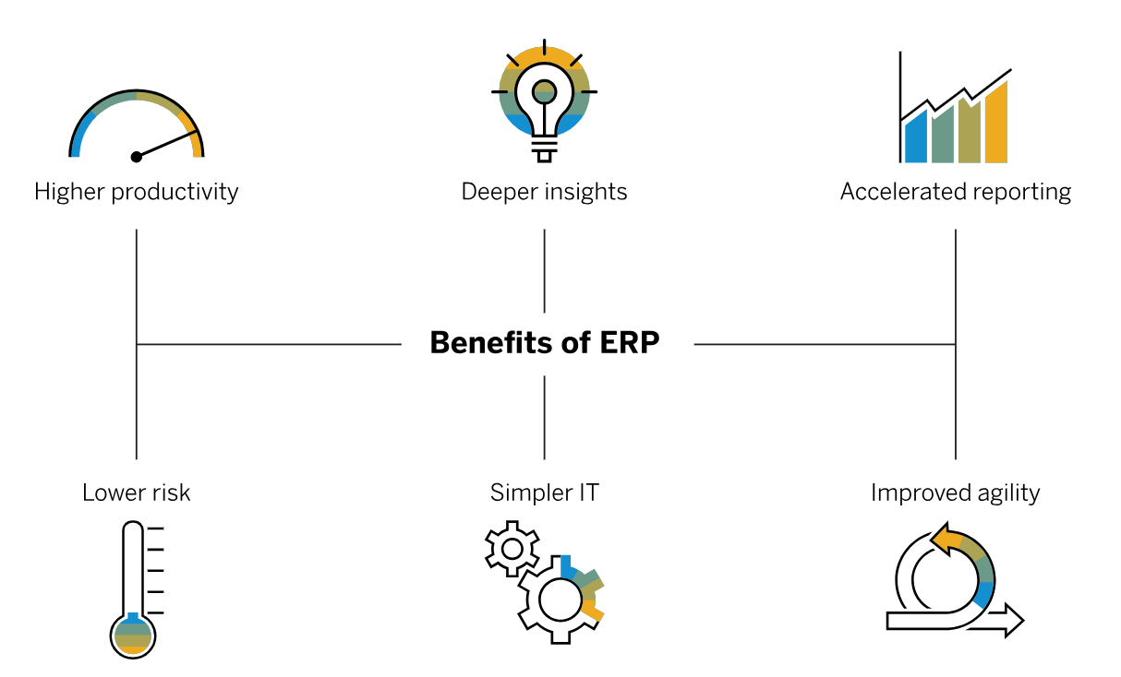
수행 배경 - 1
- 회사 모든 자원 및 비지니스를 효율적으로 운영하는 데 필수적인 자동화와 통합, 인텔리전스를 제공
G2에 따르면 '전 세계 ERP 소프트웨어 시장은 2019년~2026년 사이에 연평균 10.2%씩 성장하여 2026년에는 784억 달러 규모에 이를 전망' 함
비지니스 전반에 단일 데이터 소스를 제공하려면 조직 데이터 중 전체 또는 대부분을 ERP 시스템에 보관해야 함

Slide 5
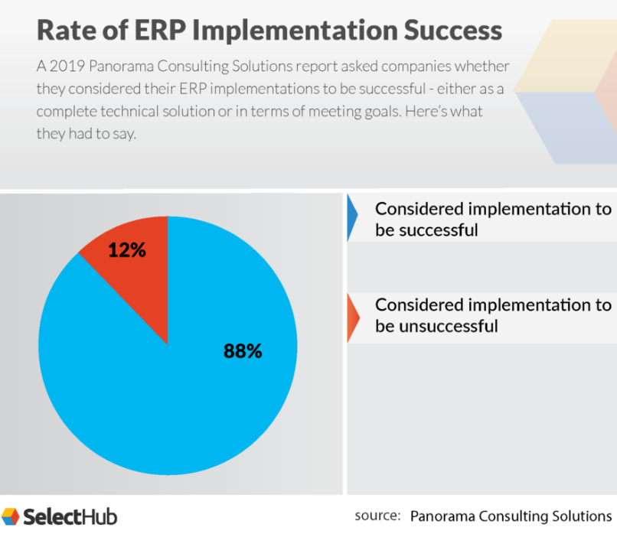
수행 배경 - 2
대규모 조직과 함께 중소기업도 운영 관리를 위한 ERP 솔루션 필요
Panorama Consulting Solution 보고서의 데이터에 따르면 기업의 88%가 ERP 구현을 성공으로 간주한 반면, 12%는 실패로 간주함

Slide 6
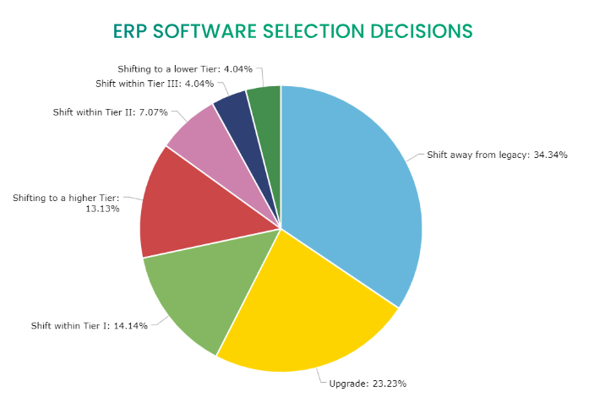
수행 배경 - 3
- ERP를 구현하는 가능 큰 이유는 효율성 향상(35%)과 비용 이점(29%)

Slide 7




수행 배경 - 4
급여 및 비용
AI
인사
회계 및 재무
인사 관리
급여 및 비용 관리
회계 및 재무 관리
AI 경영 관리
사원의 개인 정보 관리
사내 부서 조직화
조직의 변경 이력 관리
기본급 및 기본 수당 등 자동 계산
근태 관리 등을 통한 급여 계산 시 반영
비용 처리 관리
회계 전표 및 결산 회계 처리
손익 비용 마감
빅데이터 기반 수요 예측

Slide 8
목표
사용자 및 관리자 ERP 시스템 구축 – 인사, 급여, 비용, 회계, AI 경영
실무 테스트 데이터를 활용한 비용 및 손익 현황 구현
손익 결과 확인이 가능한 시각화 도구 사용
모든 결과물에 대해 기록 및 운영을 위한 문서화(README)를 제공
소스 코드 관리를 위한 버전 관리 시스템을 구현

Slide 9
프로젝트 도구
1. 기획
– PowerPoint, PDF
2. 코드
- Visual Studio Code
3. 자료
- ERDCloud, HeidiSQL, Dbeaver
4. 소통
- Slack, Notion, GitHub,
5. UI/UX
- Figma

Slide 10
개발 스택
Front – End
- Spring-boot 3.2.0
- JAVA 17
DataBase
- MariaDB 11.4.0
Infra
- Ubuntu
- Docker
- Nginx

Slide 11
일정 계획서
프로젝트의 성공을 위하여 프로젝트의 작업을 파악하고 예측된 기간을 각 작업에 분배하며, 작업의 순서와 일정을 정합니다.
 | 분석 설계 |  | 개발 및 구현 |  |  |  |  | 테스트
구축기간 : 2024년 6월 ~ 7월 | M+1 |  |  |  |  | M+2
요구사항 정의
업무 분석
작업 환경 구성
서버 및 DB 환경 설계
디자인 시안 제작
시스템 설계
화면 설계
디자인 확정
웹 디자인
웹 퍼블리싱
웹 개발
MOU DB 디자인
MOU DB 퍼블리싱
MOU DB 개발
통합 관리자 개발
개발팀 테스트 및 디버깅
사용자 테스트 및 리뷰
최종 검수 확인

